Slide 1


Vytěžování dokladů
Řízený oběh elektronických dokumentů

Slide 2

Úvod
Vytěžování – přijetí, zpracování dat digitálních faktur a založení faktury v systému Fama+.
Oběh dokladů – procesy a schvalovací mechanismy nad založenými elektronickými doklady.
Platforma Fama+ pokrývá obě části.
Řešení oběhu dokladů v souladu se zákonem o finanční kontrole 320/2001 sb. generuje záznamy pro řídící kontrolu
www.tescosw.cz
Tř. Kosmonautů 1288/1, Olomouc

Slide 3

Úvod
Lze pokrýt různé druhy dokladů:
  faktury přijaté a vydané,
  objednávky,
  smlouvy,
  žádanky,
  veřejné zakázky
Výstupy pro management – přehled schvalování v rámci MyDesk a mobilní aplikace Marion
www.tescosw.cz
Tř. Kosmonautů 1288/1, Olomouc

Slide 4
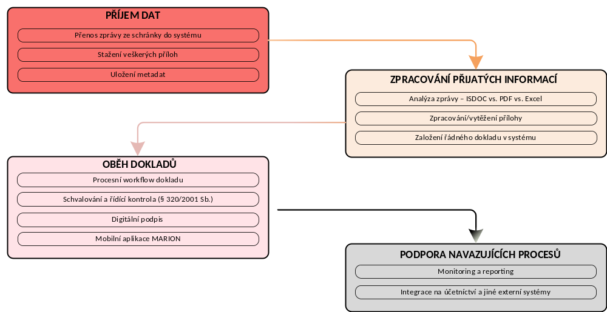
www.tescosw.cz
Tř. Kosmonautů 1288/1, Olomouc

Slide 5
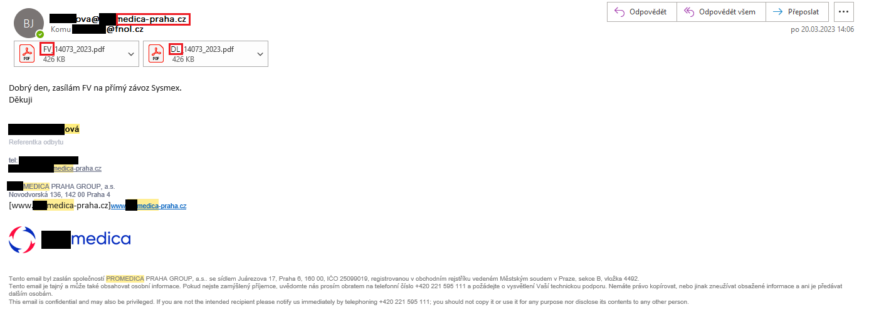
Příjem dat
Proces zpracování elektronické faktury začíná jejím přijetím v organizaci – nejčastěji na určenou e-mailovou adresu
Podporované zdroje:
  Email
  Datová schránka
  Informační systémy třetích stran
  (ekonomické IS, spisové služby,…)
Varianty příjmu:
  1 email -> 1 faktura
  1 příloha -> 1 faktura
Ukládají se veškeré informace obsažené ve zprávě od dodavatele, včetně všech příloh
www.tescosw.cz
Tř. Kosmonautů 1288/1, Olomouc

Slide 6
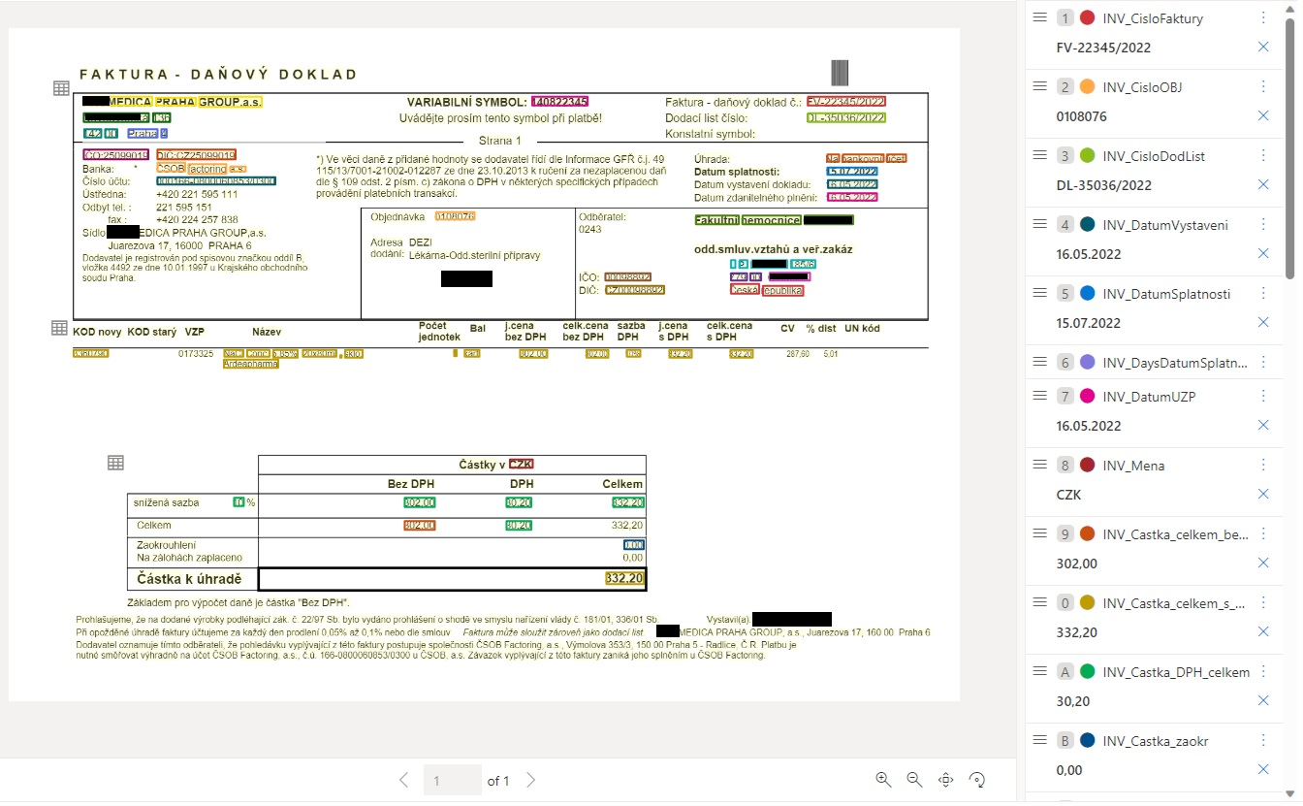
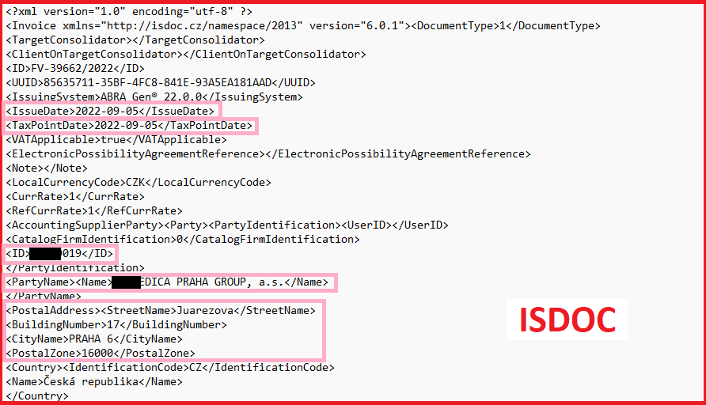



Zpracování přijatých informací
Podporované formáty zpracování příchozích dokumentů:
  Faktury ve formátu ISDOC (Information System Document) – je standardem ministerstva vnitra pro elektronické faktury v ČR
  Excel – hromadné i jednotlivé faktury
  Zpracování a vytěžení obsahu faktury v PDF dokumentu za využití umělé inteligence a neuronových sítí v cloudové službě integrované s FaMa+
www.tescosw.cz
Tř. Kosmonautů 1288/1, Olomouc

Slide 7


Zpracování přijatých informací
ISDOC a Excel
  Přímé zpracování dat a založení faktury v systému FaMa+.
  Výsledná správnost: 100%
PDF
  Analýza odesílatele a masky souboru
    Seznam podporovaných odesílatelů
    1 dodavatel = 1 zdrojový systém faktur vydaných = 1 číslování
    Oddělení faktury od ostatních dokumentů (dodací list, příručka,…)
  Sekundární úpravy, např. datové konverze – datum, apod.
  Klíčové prvky pro správnost vytěžení obsahu:
    počet naučených faktur dodavatele,
    kvalita skenu,
    orientace skenu.
  Výsledná správnost: >96%
www.tescosw.cz
Tř. Kosmonautů 1288/1, Olomouc

Slide 8
Oběh dokladů – Klíčové prvky
Se založeným dokladem se dále pracuje dle potřeb organizace:
  nastavení přístupů a oprávnění,
  schvalovací matice (včetně zástupů),
  řídící kontrola ve smyslu zákona č. 320/2001 Sb. o finanční kontrole,
  emailové notifikace a upomínky,
  pokročilé formulářové komponenty:
    anonymizace citlivých údajů,
    digitální elektronický podpis,
    hromadné nahrávání dokumentů
  MyDesk – přehled úkolů a vybraných informací,
  mobilní aplikace MARION
www.tescosw.cz
Tř. Kosmonautů 1288/1, Olomouc

Slide 9
Oběh dokladů – Klíčové prvky
Se založeným dokladem se dále pracuje dle potřeb organizace:
  nastavení přístupů a oprávnění,
  schvalovací matice (včetně zástupů),
  řídící kontrola ve smyslu zákona č. 320/2001 Sb. o finanční kontrole,
  emailové notifikace a upomínky,
  pokročilé formulářové komponenty:
    anonymizace citlivých údajů,
    digitální elektronický podpis,
    hromadné nahrávání dokumentů
  MyDesk – přehled úkolů a vybraných informací,
  mobilní aplikace MARION
www.tescosw.cz
Tř. Kosmonautů 1288/1, Olomouc

Slide 10
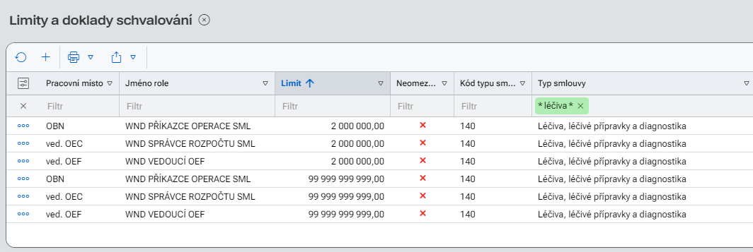
Oběh dokladů – Klíčové prvky
Se založeným dokladem se dále pracuje dle potřeb organizace:
  nastavení přístupů a oprávnění,
  schvalovací matice (včetně zástupů),
  řídící kontrola ve smyslu zákona č. 320/2001 Sb. o finanční kontrole,
  emailové notifikace a upomínky,
  pokročilé formulářové komponenty:
    anonymizace citlivých údajů,
    digitální elektronický podpis,
    hromadné nahrávání dokumentů
  MyDesk – přehled úkolů a vybraných informací,
  mobilní aplikace MARION
www.tescosw.cz
Tř. Kosmonautů 1288/1, Olomouc

Slide 11


Oběh dokladů – Klíčové prvky
Se založeným dokladem se dále pracuje dle potřeb organizace:
  nastavení přístupů a oprávnění,
  schvalovací matice (včetně zástupů),
  řídící kontrola ve smyslu zákona č. 320/2001 Sb. o finanční kontrole,
  emailové notifikace a upomínky,
  pokročilé formulářové komponenty:
    anonymizace citlivých údajů,
    digitální elektronický podpis,
    hromadné nahrávání dokumentů
  MyDesk – přehled úkolů a vybraných informací,
  mobilní aplikace MARION
www.tescosw.cz
Tř. Kosmonautů 1288/1, Olomouc

Slide 12
Oběh dokladů – Klíčové prvky
Se založeným dokladem se dále pracuje dle potřeb organizace:
  nastavení přístupů a oprávnění,
  schvalovací matice (včetně zástupů),
  řídící kontrola ve smyslu zákona č. 320/2001 Sb. o finanční kontrole,
  emailové notifikace a upomínky,
  pokročilé formulářové komponenty:
    anonymizace citlivých údajů,
    digitální elektronický podpis,
    hromadné nahrávání dokumentů
  MyDesk – přehled úkolů a vybraných informací,
  mobilní aplikace MARION
www.tescosw.cz
Tř. Kosmonautů 1288/1, Olomouc

Slide 13
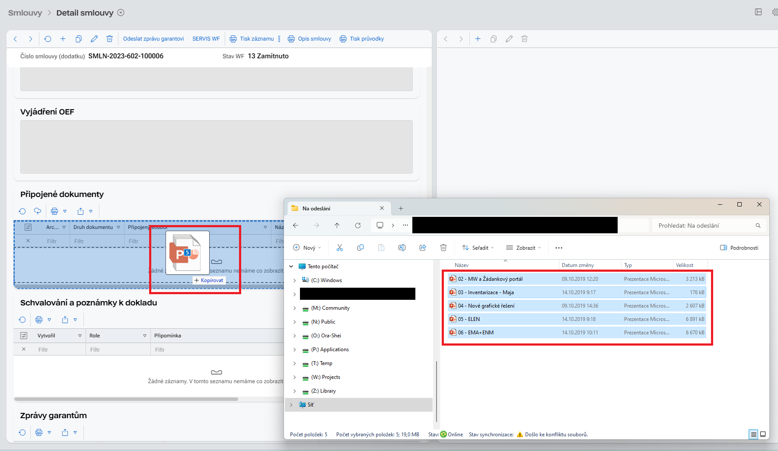
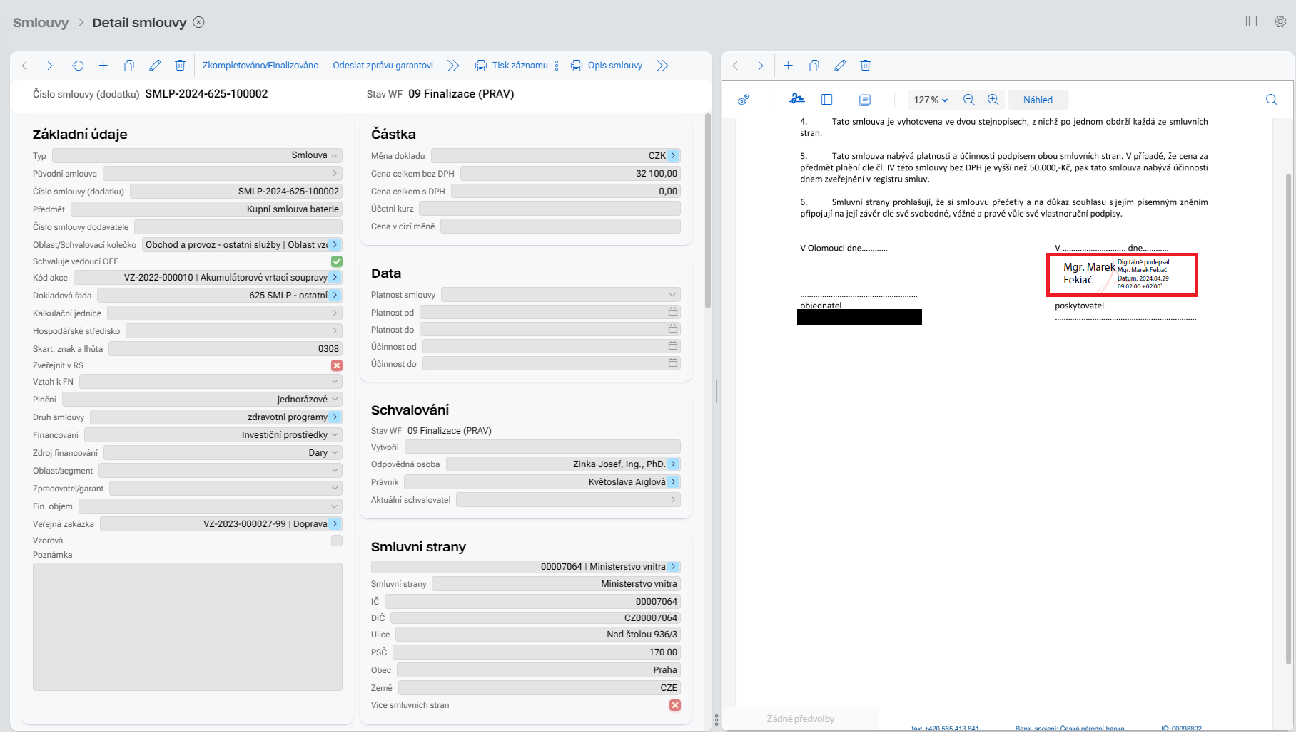
Oběh dokladů – Klíčové prvky
Se založeným dokladem se dále pracuje dle potřeb organizace:
  nastavení přístupů a oprávnění,
  schvalovací matice (včetně zástupů),
  řídící kontrola ve smyslu zákona č. 320/2001 Sb. o finanční kontrole,
  emailové notifikace a upomínky,
  pokročilé formulářové komponenty:
    anonymizace citlivých údajů,
    digitální elektronický podpis,
    hromadné nahrávání dokumentů
  MyDesk – přehled úkolů a vybraných informací,
  mobilní aplikace MARION
www.tescosw.cz
Tř. Kosmonautů 1288/1, Olomouc

Slide 14
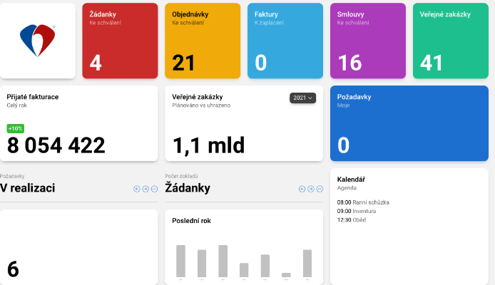
Oběh dokladů – Klíčové prvky
Se založeným dokladem se dále pracuje dle potřeb organizace:
  nastavení přístupů a oprávnění,
  schvalovací matice (včetně zástupů),
  řídící kontrola ve smyslu zákona č. 320/2001 Sb. o finanční kontrole,
  emailové notifikace a upomínky,
  pokročilé formulářové komponenty:
    anonymizace citlivých údajů,
    digitální elektronický podpis,
    hromadné nahrávání dokumentů
  MyDesk – přehled úkolů a vybraných informací,
  mobilní aplikace MARION
www.tescosw.cz
Tř. Kosmonautů 1288/1, Olomouc

Slide 15
Oběh dokladů – Klíčové prvky
Se založeným dokladem se dále pracuje dle potřeb organizace:
  nastavení přístupů a oprávnění,
  schvalovací matice (včetně zástupů),
  řídící kontrola ve smyslu zákona č. 320/2001 Sb. o finanční kontrole,
  emailové notifikace a upomínky,
  pokročilé formulářové komponenty:
    anonymizace citlivých údajů,
    digitální elektronický podpis,
    hromadné nahrávání dokumentů
  MyDesk – přehled úkolů a vybraných informací,
  mobilní aplikace MARION
www.tescosw.cz
Tř. Kosmonautů 1288/1, Olomouc

Slide 16

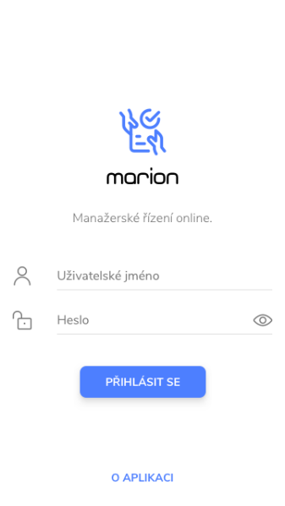
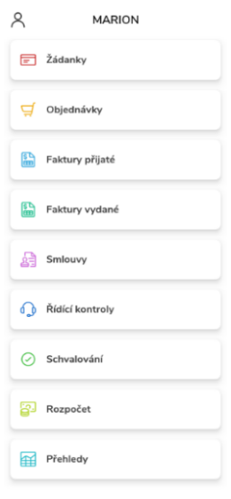
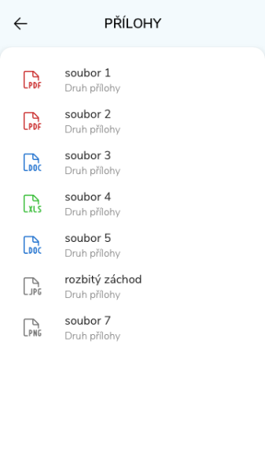


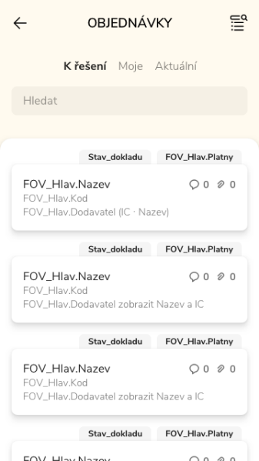
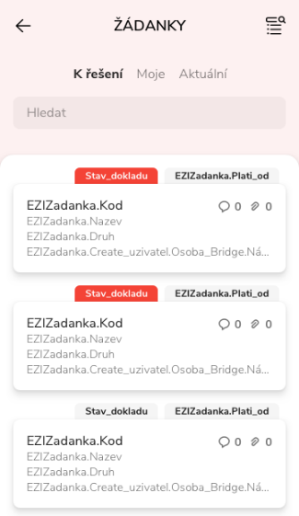
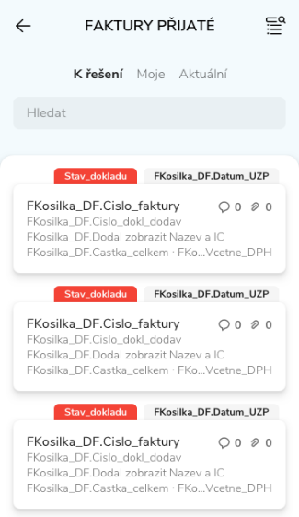
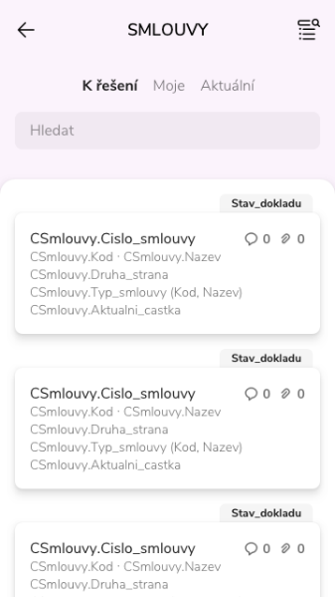
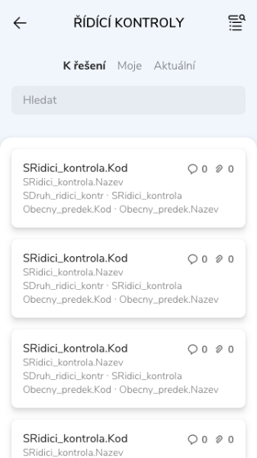
www.tescosw.cz
Tř. Kosmonautů 1288/1, Olomouc

Slide 17
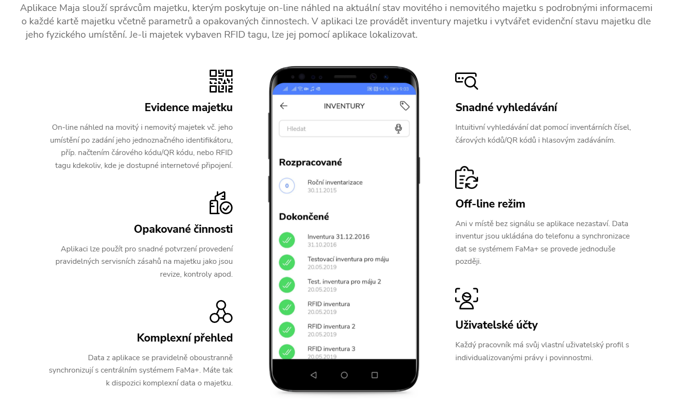
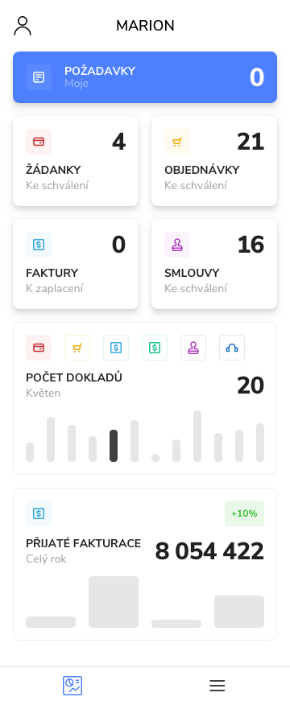
Oběh dokladů – Architektura
EMAIL …
ERP …
NIS …
LEK …
FAK
ZAD
SML
OBJ
MARION
WS, DB link
Integrační sběrnice ESB
ZAD
FAK
OBJ
SOAP, REST
FAMA+
MyDesk
API
MyDesk
www.tescosw.cz
Tř. Kosmonautů 1288/1, Olomouc
Tř. Kosmonautů 1288/1, Olomouc

Slide 18


Děkuji za pozornost
Mgr. Dalibor Koutný
Vedoucí oddělení Oběh dokladů
E-mail: Dalibor.Koutny@tescosw.cz
TESCO SW a.s.
Tř. Kosmonautů 1288/1
779 00, Olomouc
www.tescosw.cz

